Slide 1
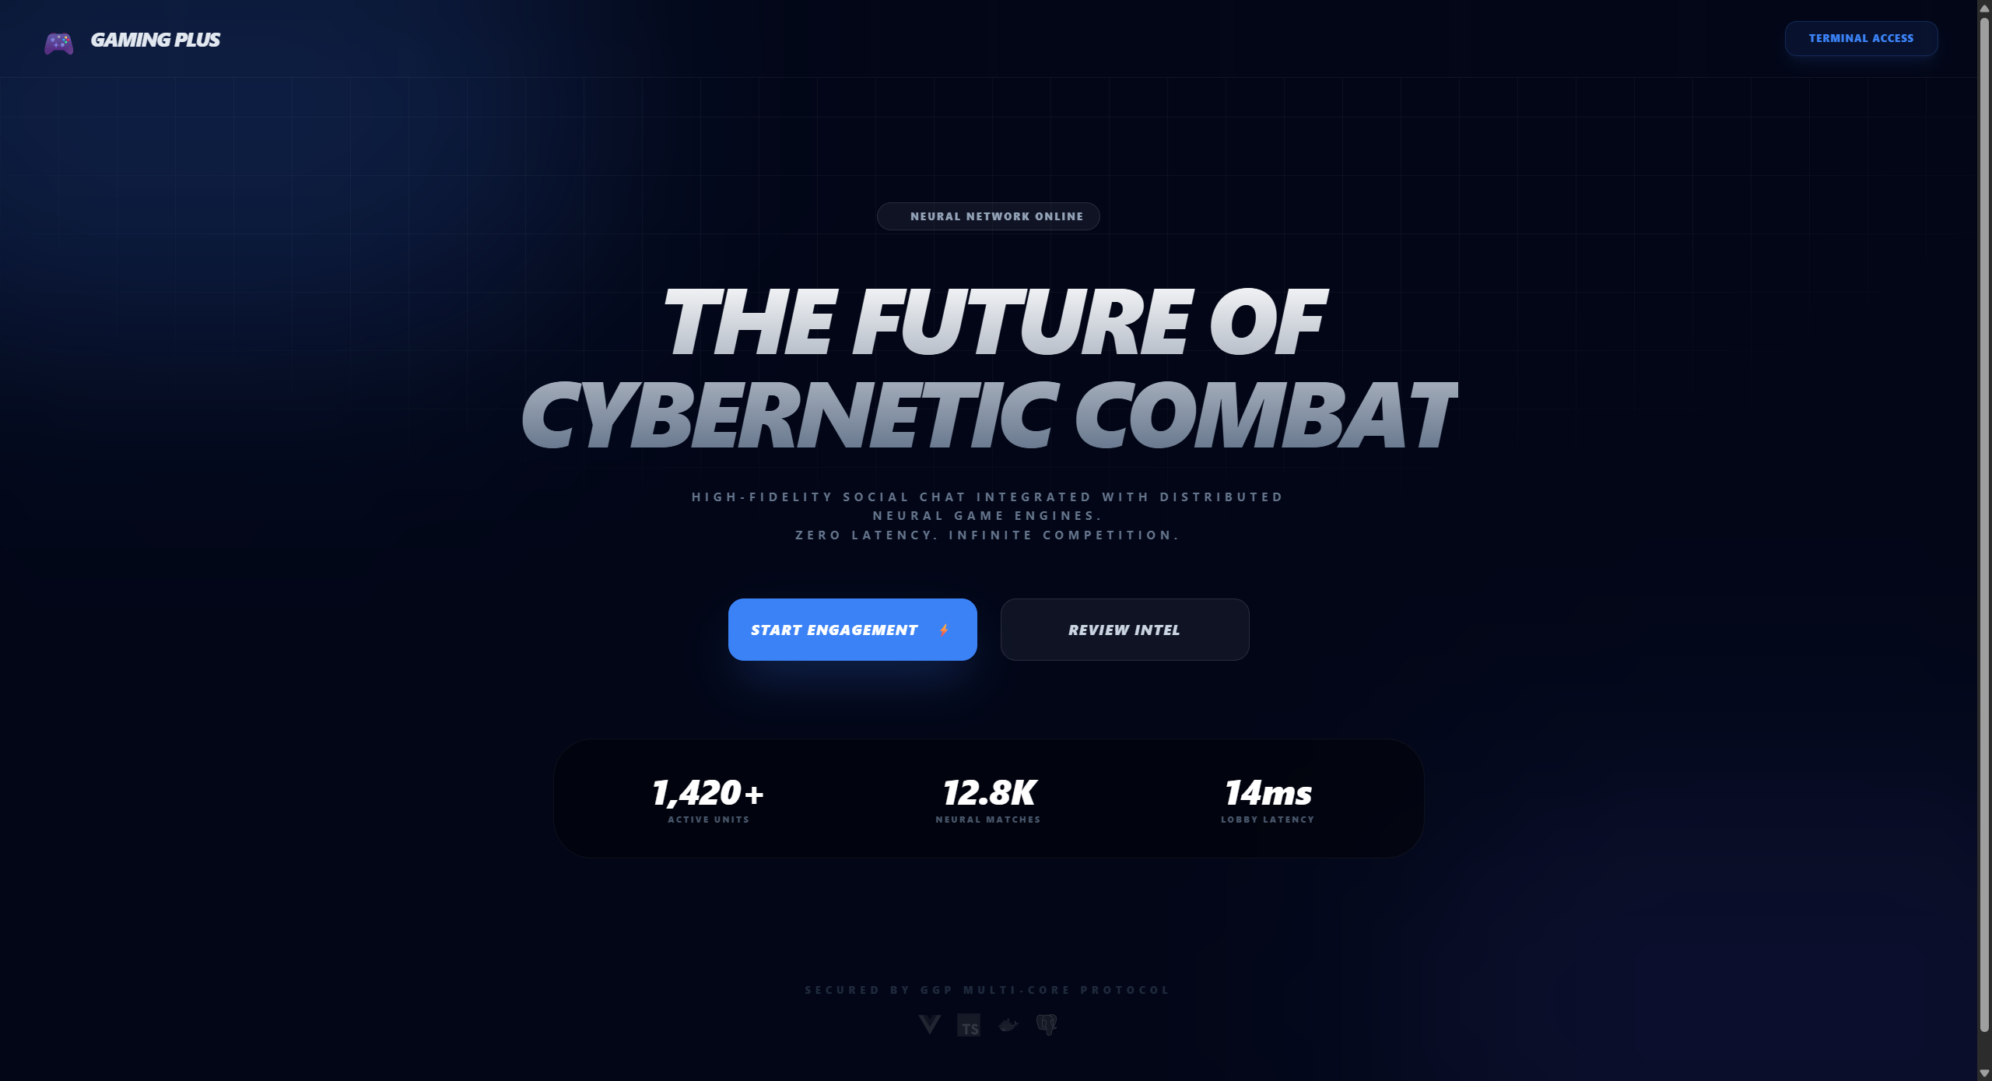
Discord Gaming Plus
Plateforme de Gaming Social en Temps Réel

Slide 2




Le Problème
Fragmentation et manque d'intégration pour les gamers
Fragmentation des outils
Manque d'intégration temps réel
Difficulté à organiser des tournois
Friction pour rejoindre des parties
Les gamers utilisent plusieurs applications (Discord, jeux, chat) qui ne sont pas connectées entre elles.
Il n'y a pas de synchronisation immédiate entre le chat et l'action en jeu.
L'organisation de tournois amicaux est compliquée par le manque d'outils intégrés.
Il est difficile pour les amis de se retrouver et de rejoindre une partie ensemble.

Slide 3
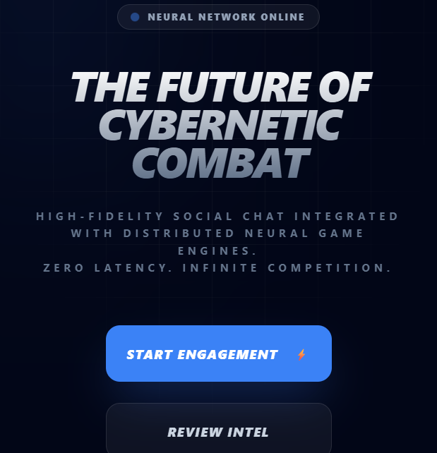
Notre Solution : Discord Gaming Plus
Une plateforme unique pour discuter, jouer et organiser des compétitions.
Chat temps réel intégré
Communication instantanée avec vos amis grâce à Socket.io.
Mini-jeux multijoueurs
Amusez-vous avec des jeux sans quitter l'application.
Guildes et tournois
Créez ou rejoignez des guildes et participez à des tournois.
Mode spectateur
Regardez vos amis jouer en direct.

Slide 4




Architecture Technique
Une stack moderne pour une expérience fluide.
Frontend
Backend
Database
DevOps
Vue 3, TypeScript, Pinia, Socket.io-client, TailwindCSS
Node.js, Express, Socket.io, JWT, bcryptjs
PostgreSQL
Docker, GitHub Actions

Slide 5

Les Jeux Disponibles
Une sélection de 5 mini-jeux multijoueurs pour animer vos communautés.
Pong
Snake
TicTacToe
2 joueurs, Spectateur, 60 FPS
2 joueurs, Spectateur, Socket.io
2 joueurs, Spectateur, Tour par tour
Chess
Trivia
2 joueurs, Spectateur, Tour par tour
Illimité, Pas de spectateur, Quiz rapide

Slide 6



Fonctionnalités Clés : Social
Connectivité et communauté au cœur de l'expérience.
Authentification JWT Sécurisée
Chat Temps Réel Multi-Canaux
Système de Guildes
Leaderboard Global
Assure une connexion sécurisée et fiable pour tous les utilisateurs.
Permet une communication instantanée sur plusieurs canaux, avec un historique complet des messages.
Créez des communautés personnalisées avec des rôles et des canaux dédiés pour une organisation optimale.
Met en avant les performances et la compétition à l'échelle mondiale.

Slide 7

Points Forts du Backend Node.js
Application robuste, sécurisée et évolutive
Authentification Temps Réel
Utilisation de TypeScript
Sécurisation des connexions via des middlewares Socket.io.
Assure la robustesse et la maintenabilité du code grâce au typage statique.
Logique Serveur Réactive
Validation des Données
Gestion d'événements critiques avec une boucle serveur pour une réactivité accrue.
Sécurité accrue grâce à la validation des données via des middlewares.
Architecture MVC
Pool de Connexions PostgreSQL
Organisation claire du code pour une meilleure maintenabilité.
Performances optimisées pour les interactions avec la base de données.

Slide 8
Code Frontend: UI Réactive
Frontend Vue.js dynamique et performant
Gestion Socket.io dans Vue
Vue 3 Composition API
Pinia pour le State Management
Exemple d'intégration de la communication temps réel avec Socket.io en utilisant Vue.js.
Utilisation de la Composition API pour une logique de composant plus flexible et réutilisable.
Gestion centralisée et efficace de l'état de l'application avec Pinia.
TailwindCSS pour le Styling
Plus de 14 Vues Développées
Application d'un design moderne et réactif grâce aux classes utilitaires de TailwindCSS.
Conception et implémentation de plus de 14 interfaces utilisateur distinctes.

Slide 9
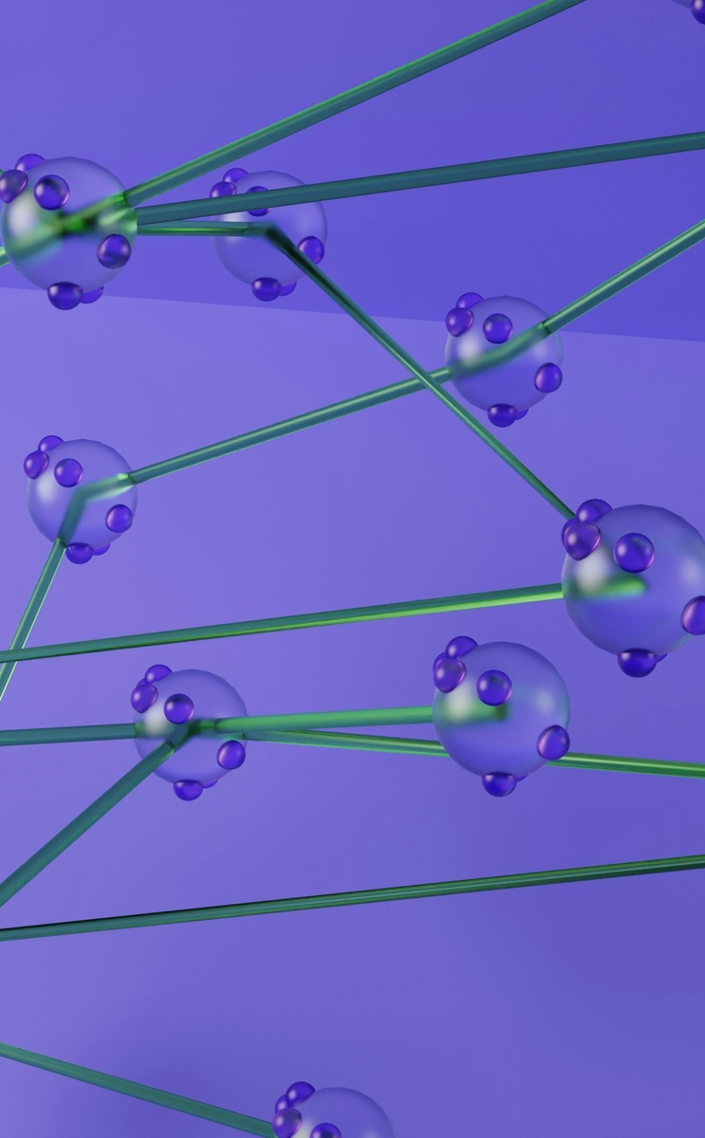
Diagramme et Tables Principales
Schéma de la Base de Données
Diagramme
[Diagramme : Relations entre Users, Guilds, Channels, Messages, Games...]
Tables Principales
users
guilds
channels
messages
games
game_sessions
tournaments
quiz_scores

Slide 10
Organisation et Méthodologie
Application Agile en 48 heures
Environnement Technique
Déroulement du Hackathon
Collaboration Continue
Utilisation de VSCode, Git et Docker.
Jour 1: Architecture, configuration initiale, authentification. Jour 2: Développement des fonctionnalités, intégration des jeux, finalisation.
Standups quotidiens, gestion de versions avec Git, et validation par tests croisés pour assurer la qualité.

Slide 11
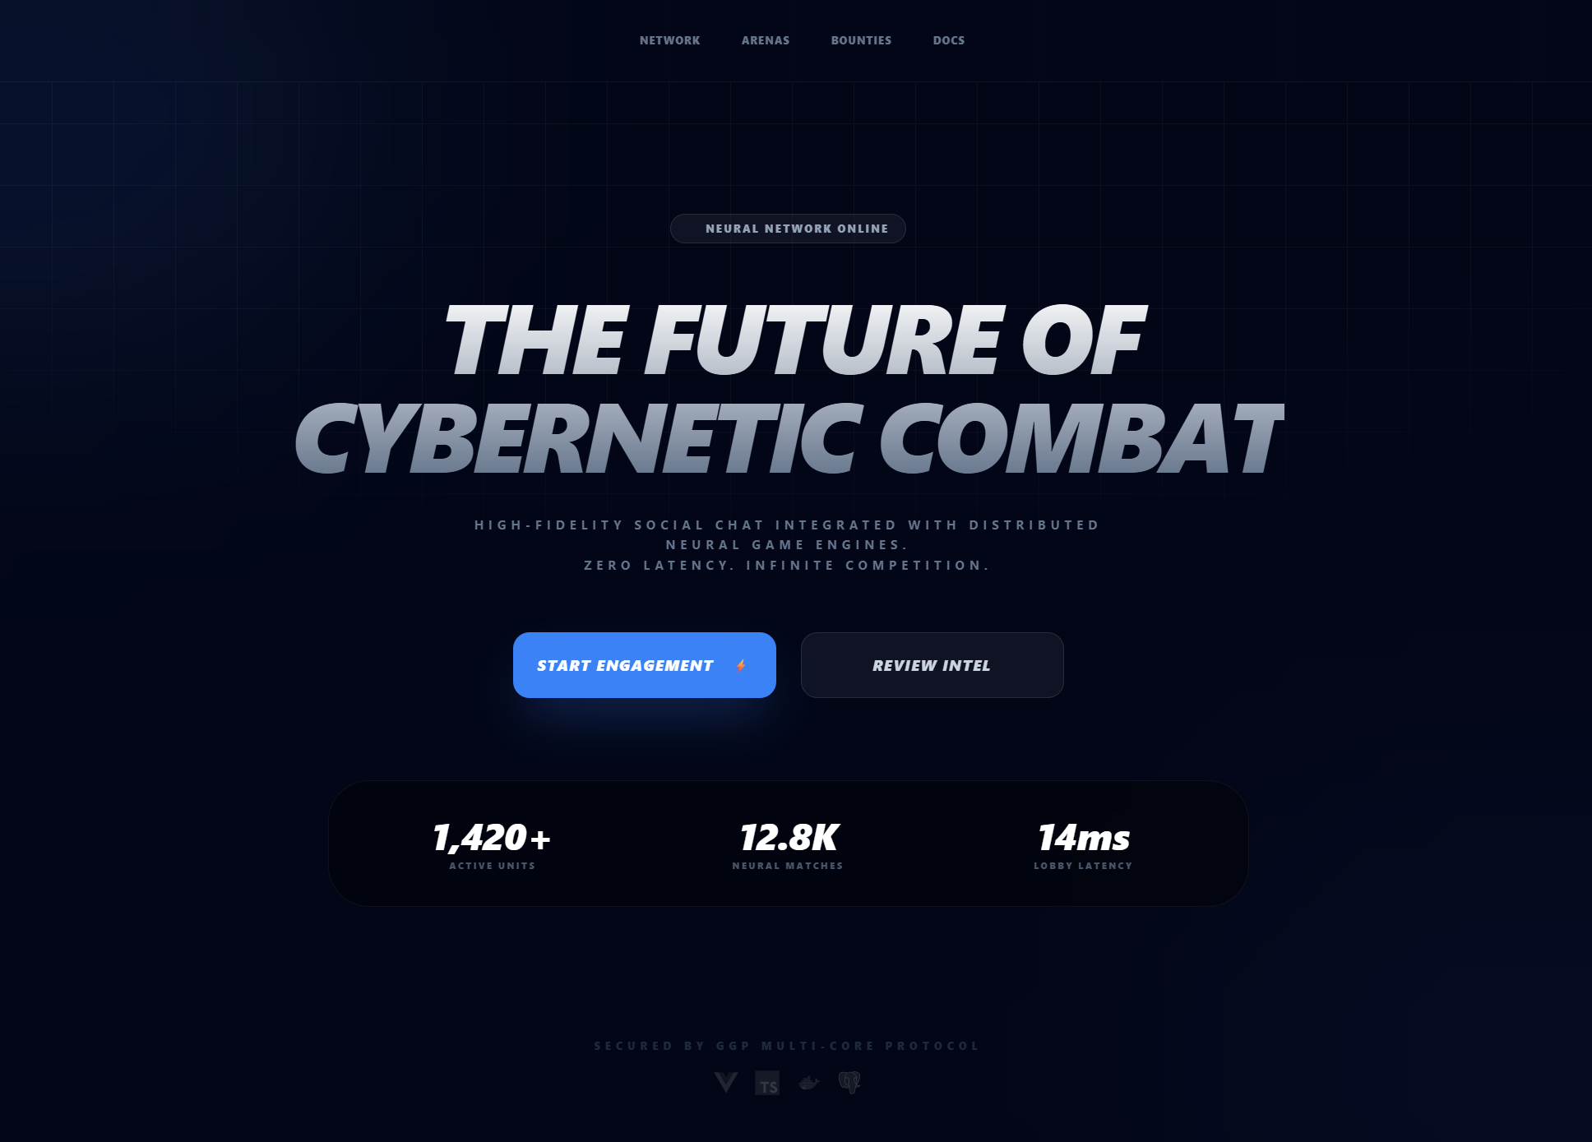
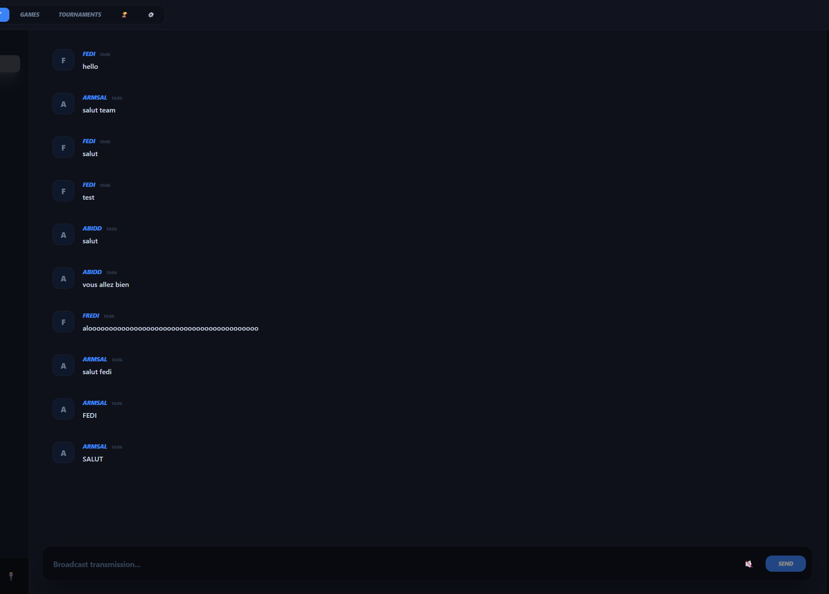
Démonstration Live
Découvrons l'application en action
Landing Page
Interface Chat
Aperçu de la page d'accueil de l'application.
Visualisation de la zone de conversation principale.

Slide 12
Défis Techniques Relevés
Surmonter les obstacles pour une plateforme performante.
Synchronisation Jeu
Mise en place d'une boucle de jeu serveur avec interpolation client pour une expérience fluide.
Authentification Temps Réel
Utilisation d'un middleware JWT combiné à un handshake Socket.io pour une authentification sécurisée et instantanée.
Gestion d'État Multijoueur
Implémentation de rooms Socket.io et d'un état serveur pour une gestion efficace des parties multijoueurs.
Optimisation Latence Réseau
Mise en place d'un pool de connexions à la base de données et d'une interface utilisateur optimiste pour réduire la latence.
Déploiement Rapide
Automatisation du déploiement avec Docker Compose et GitHub Actions pour des mises en production rapides.
Fiertés : Pong synchronisé, Mode spectateur, Architecture scalable.

Slide 13
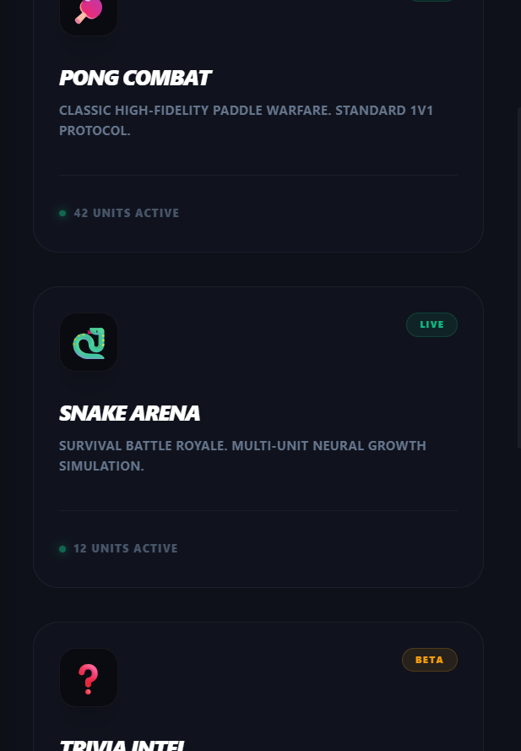
Conclusion
Discord Gaming Plus
Plateforme gaming social temps réel
5 jeux + chat + guildes
Stack moderne : Vue 3, Node.js, PostgreSQL
Développé en 48h par une équipe dédiée
Liens : https://gaming-frontend-gtzd.onrender.com/ https://github.com/ArmSal/3PRJ2
Contact : [107456@ecole-it.com]
Prêts à révolutionner le gaming social ?

Slide 14
Notre Équipe
Quatre étudiants aux compétences complémentaires
Babikir IBRAHIM AL KHALIL
Fedi KHALDI
Armend SALIHU
Abid RAKHIS AHMAT
Backend Dev
Frontend Dev
DevOps Lead
Database & CI/CD
Node.js, API, Sockets
Vue.js, UI, Jeux
Docker, CI/CD
PostgreSQL, Pipelines
Méthodologie : Daily Standups, Git workflow, Tests immédiats, Déploiement continu.

